Slide 1

毕业论文答辩
基于机器学习的中文情感识别研究
Research on Chinese Emotion Recognition based on Machine Learning
指导教师：田丽华
汇报人：吴泞宇
汇报时间：2023年05月

Slide 2
5 1PP T模板网 www.5 1 p ptmoban.com
CONTENTS
目录
01 /
研究概述
02 /
实践过程
03 /
实验结果及分析
04 /
程序运行演示

Slide 3

01 研究概述
研究对象
网易云音乐歌单评论
研究方法
情感词典
无监督聚类算法
情感词典与有监督分类算法融合
TextCNN
研究内容
文本情感二分类任务
实验获取多种机器学习算法的实际应用效果
验证分析不同算法在任务情景中的优缺点

Slide 4
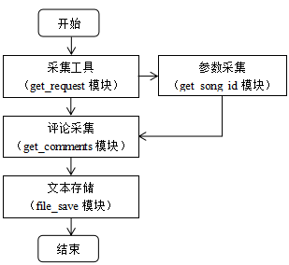
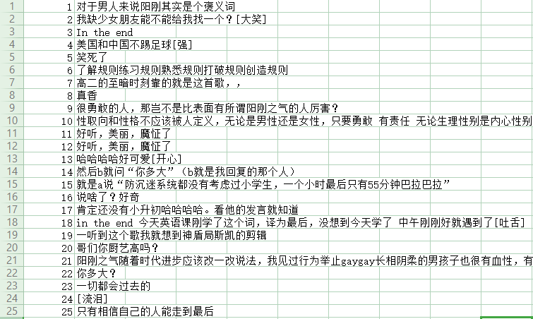
0201 数据采集
关键方法
系统设计流程
requests.session().get()
re.findall()
csv.writer(file, delimiter=',')
采集结果

Slide 5
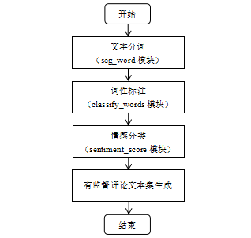
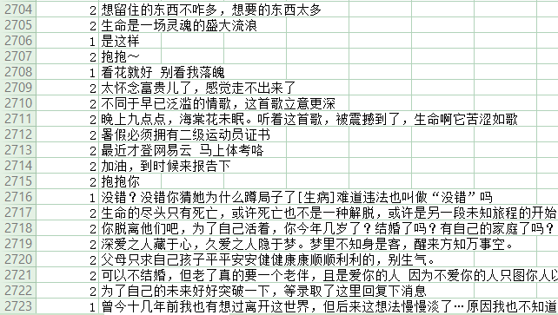
0202 基于情感词典
关键方法
系统设计流程
jieba.cut(sentence)
score += W * float(sen_word[i])
csv.writer(output_file)
情感分类结果

Slide 6
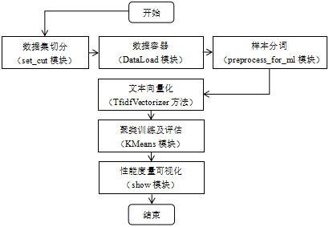
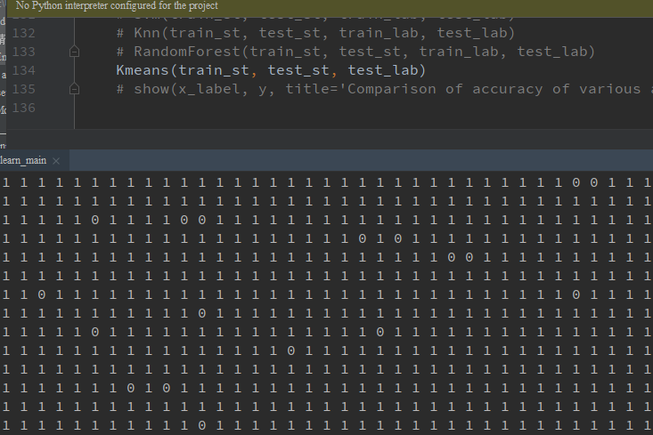
0203 基于无监督聚类算法KMeans
系统设计流程
关键方法
train_test_split(,test_size=0.05, random_state=42)
[(label, sentence), ...]
TfidfVectorizer(token_pattern=r"(?u)\b\w+\b")
Pred=KMeans(n_clusters=2).fit().predict(test_st)
np.mean(Pred == np.array(test_lab))
预测结果

Slide 7
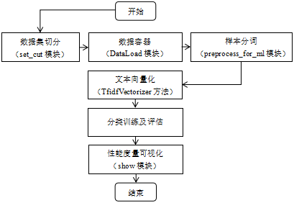
0204 情感词典与分类算法相结合
系统设计流程
关键方法
LogRegression(...,"lbfgs",3000)
SGDClassifier(max_iter=1000, tol=1e-3)
MultinomialNB().fit(tra, tra_lab).predict(test)
RandomForestClassifier(n_estimators=20)
KNeighborsClassifier()
np.mean(Pred == np.array(test_lab))
import matplotlib.pyplot as plt

Slide 8
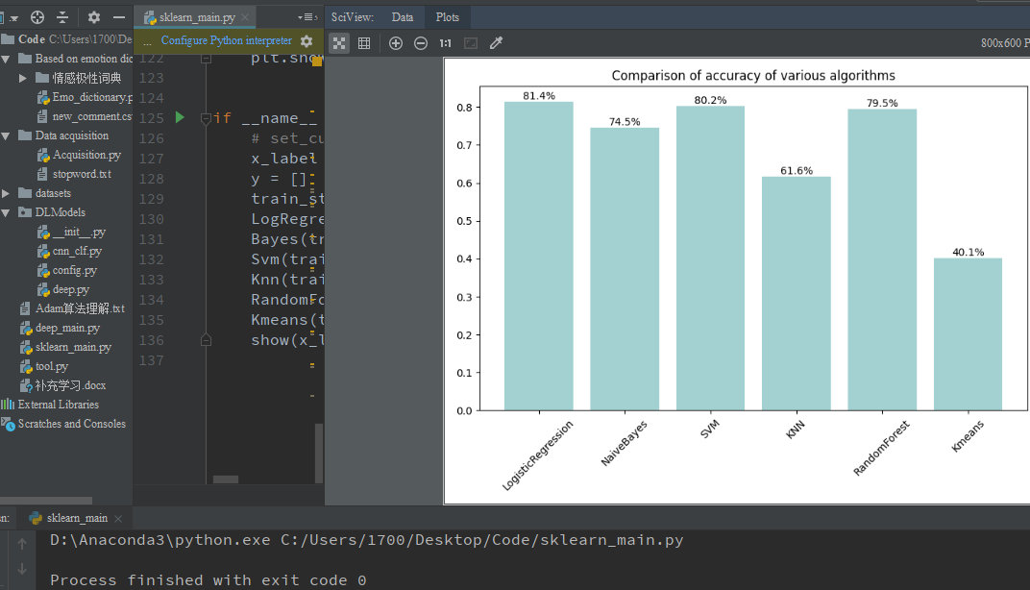
0204 情感词典与分类算法相结合
实验结果（度量指标：准确率）

Slide 9
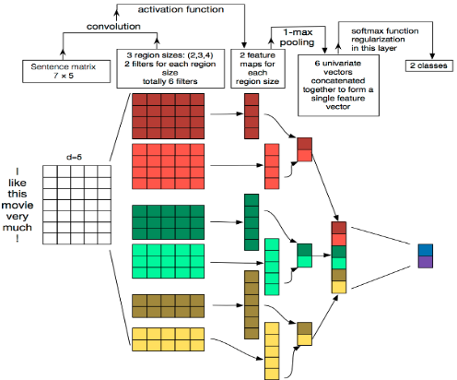
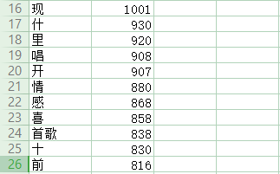
0205 基于TextCNN
关键方法
系统设计流程
文本向量化表示：Vocal词典 词向量矩阵
[sent[i:i+2] for i in range(len(sent)-1)]
conv_out = F.relu(conv(embed_sents))
F.max_pool1d(conv_out, conv_out.size(2))
logits = self.fc(sent_features)
torch.sigmoid(self.model(sentences))
Vocal词典

Slide 10
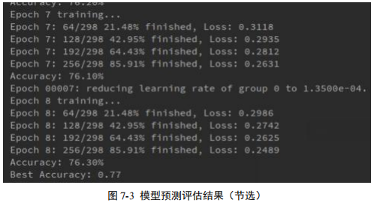
0205 基于TextCNN
二元交叉熵损失函数torch.nn.BCELoss()
self.loss_fn = nn.BCELoss()
模型训练与预测

Slide 11
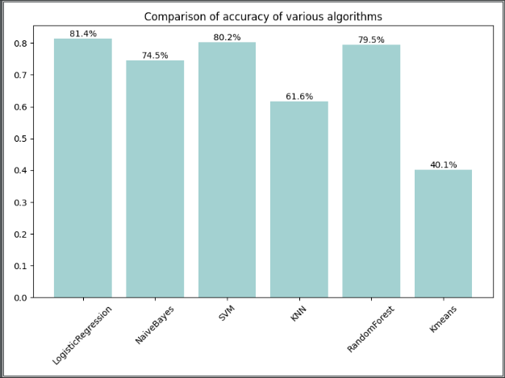
03 实验结果及分析
实验结果
基于情感词典
基于无监督聚类算法KMeans
情感词典与分类算法融合
KNN：维度灾难
朴素贝叶斯：特征独立性
其它：非线性分类能力、模型解释性。
基于TextCNN（acc=77%）
◎ 全局信息学习能力欠佳
◎ 数据集规模的限制
◎ 调参工作质量

Slide 12
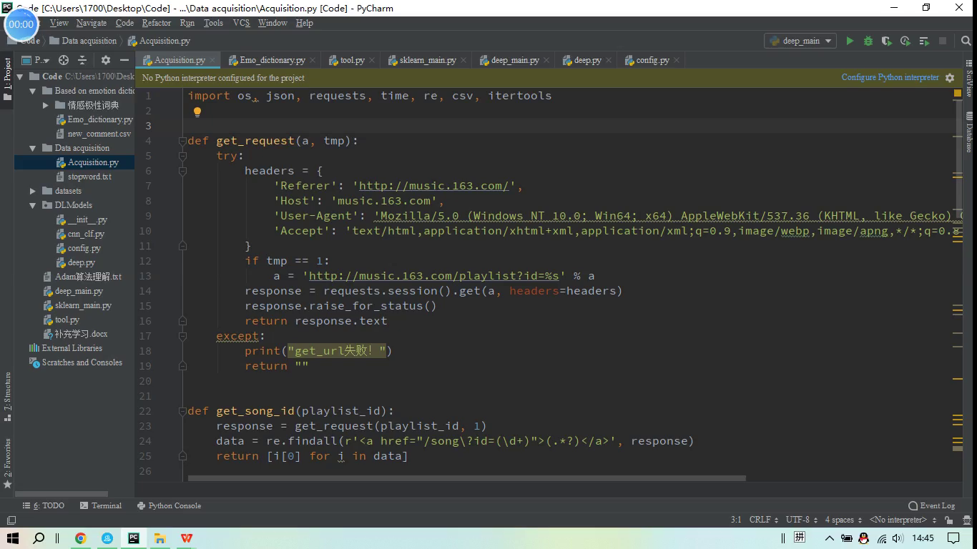
04 程序运行演示
在校生数
毕业数

Slide 13
毕业论文答辩
感谢评委的指导
BLUE THESIS PROPOSAL TEMPLATE

